Slide 1


PATENT RIGHTS IN THE CARIBBEAN
IPCA AGM 2018 MIAMI, FLA
WWW. SCHURMAN-ADVOCATEN.COM

Slide 2
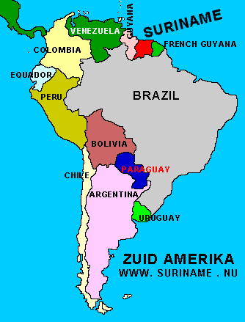
suriname
REPUBLIC OF SURINAME
CAPITAL: PARAMARIBO
INHABITANTS: 563.402 (2017)
SIZE: 101.793 miles (94% Forest)
Notes:
Macro: vooruitgang
Vroeger : communicatie vanuit het Hof en het Parket, info digitaal, minder papier (milieu)
Moet nu geld vrijkomen om alles te digitaliseren, niet meer persoonlijk daar zitten en wachten
Vonnissen: digitaal, niet meer vragen ís het klaar
Betere dienstverlening vanuit het Instituut naar kantoor naar clientèle, kostenbesparing,
Kantoren betalen voor de services dus niet meer “geen papier, geen inkt”
Randvoorwaarden: kwalitatieve verbetering van medewerkers (computerles etc).
Cybercrime awareness
Nieuwe functies: gespecialiseerd
Integriteit omdat je je client niet kent en de client jou niet.

Slide 3
History of Suriname
Total dependance of the Netherlands
1954 - 1975 Statute (Partly independent)
25 november 1975 (Independence Day)
Notes:
Macro: vooruitgang
Vroeger : communicatie vanuit het Hof en het Parket, info digitaal, minder papier (milieu)
Moet nu geld vrijkomen om alles te digitaliseren, niet meer persoonlijk daar zitten en wachten
Vonnissen: digitaal, niet meer vragen ís het klaar
Betere dienstverlening vanuit het Instituut naar kantoor naar clientèle, kostenbesparing,
Kantoren betalen voor de services dus niet meer “geen papier, geen inkt”
Randvoorwaarden: kwalitatieve verbetering van medewerkers (computerles etc).
Cybercrime awareness
Nieuwe functies: gespecialiseerd
Integriteit omdat je je client niet kent en de client jou niet.

Slide 4
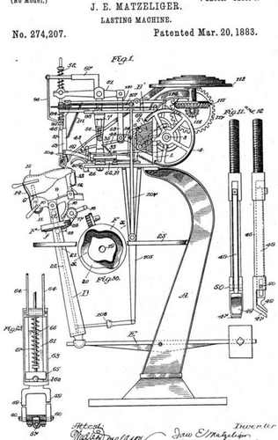
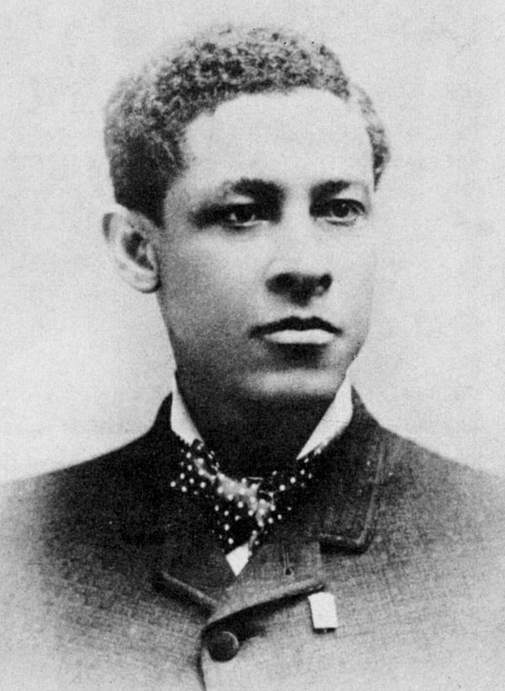
FIRST PATENT REGISTERED BY A SURINAMESE INVENTOR: JAN MATZELIGER
“LASTING MACHINE (SHOE PRODUCTION) MARCH 20, 1883
Notes:
Macro: vooruitgang
Vroeger : communicatie vanuit het Hof en het Parket, info digitaal, minder papier (milieu)
Moet nu geld vrijkomen om alles te digitaliseren, niet meer persoonlijk daar zitten en wachten
Vonnissen: digitaal, niet meer vragen ís het klaar
Betere dienstverlening vanuit het Instituut naar kantoor naar clientèle, kostenbesparing,
Kantoren betalen voor de services dus niet meer “geen papier, geen inkt”
Randvoorwaarden: kwalitatieve verbetering van medewerkers (computerles etc).
Cybercrime awareness
Nieuwe functies: gespecialiseerd
Integriteit omdat je je client niet kent en de client jou niet.

Slide 5
PATENTS REGISTERED BY SURINAMESE INVENTORS
1. Brander/Burner F.J. Halfhide Engineering 21 april 1987
2. Short landing strip Moestava Shaukat Ali Nurmohamed 9 oktober 1975
3. Medical treatment Richenel J. Tjong-Joe-Wai 18 januari 1971
4. Chemistry inventions Victorine Pinas ------------
Notes:
Macro: vooruitgang
Vroeger : communicatie vanuit het Hof en het Parket, info digitaal, minder papier (milieu)
Moet nu geld vrijkomen om alles te digitaliseren, niet meer persoonlijk daar zitten en wachten
Vonnissen: digitaal, niet meer vragen ís het klaar
Betere dienstverlening vanuit het Instituut naar kantoor naar clientèle, kostenbesparing,
Kantoren betalen voor de services dus niet meer “geen papier, geen inkt”
Randvoorwaarden: kwalitatieve verbetering van medewerkers (computerles etc).
Cybercrime awareness
Nieuwe functies: gespecialiseerd
Integriteit omdat je je client niet kent en de client jou niet.

Slide 6
POSSIBILITIES FOR REGISTRATION IN JAMAICA AND TRINIDAD & TOBAGO
PATENT ACTS
Stakeholders:
Inventor (Local adres)
Government
Attorney General
Procedure:
Application: Government Minister
Issuance of Letters Patent
publication in The national Gazette and Newspaper
Examination of the application
Filing at Registrar of Companies
Notes:
Macro: vooruitgang
Vroeger : communicatie vanuit het Hof en het Parket, info digitaal, minder papier (milieu)
Moet nu geld vrijkomen om alles te digitaliseren, niet meer persoonlijk daar zitten en wachten
Vonnissen: digitaal, niet meer vragen ís het klaar
Betere dienstverlening vanuit het Instituut naar kantoor naar clientèle, kostenbesparing,
Kantoren betalen voor de services dus niet meer “geen papier, geen inkt”
Randvoorwaarden: kwalitatieve verbetering van medewerkers (computerles etc).
Cybercrime awareness
Nieuwe functies: gespecialiseerd
Integriteit omdat je je client niet kent en de client jou niet.

Slide 7
INTERNATIONAL TREATIES
TRINIDAD & TOBAGO
INTERNATIONAL TREATIES TO WHICH TRINIDAD AND TOBAGO IS
A PARTY, RELATED TO PATENTS
The Paris Convention for the Protection of Industrial Property (1883).
Trinidad and Tobago joined on 1st August 1964.
The Patent Cooperation Treaty (PCT) (1970).
  Trinidad and Tobago, joined on 10th March 1994.
The Strasbourg Agreement concerning the International Patent Classification (1971).
  Trinidad and Tobago joined on 20th December 1996.
The Budapest Treaty of the International Recognition of the Deposit of Microorganisms for the Purposes of Patent Procedure (1977).
Trinidad and Tobago joined on 10th March 1994.
Notes:
Macro: vooruitgang
Vroeger : communicatie vanuit het Hof en het Parket, info digitaal, minder papier (milieu)
Moet nu geld vrijkomen om alles te digitaliseren, niet meer persoonlijk daar zitten en wachten
Vonnissen: digitaal, niet meer vragen ís het klaar
Betere dienstverlening vanuit het Instituut naar kantoor naar clientèle, kostenbesparing,
Kantoren betalen voor de services dus niet meer “geen papier, geen inkt”
Randvoorwaarden: kwalitatieve verbetering van medewerkers (computerles etc).
Cybercrime awareness
Nieuwe functies: gespecialiseerd
Integriteit omdat je je client niet kent en de client jou niet.

Slide 8
WHY PATENT REGISTRATION IN OUR OWN COUNTRIES
1. FOR ECONOMIC REASONS: PATENTS ARE PROFITABLE FOR THE INVENTOR AND FOR THE COUNTRY
2. STIMULATION OF INTELLECTUAL EXCELLENCE
3. APPRECIATION OF NATIONAL PRODUCTS AND CULTURAL KNOWLEDGE
Notes:
Macro: vooruitgang
Vroeger : communicatie vanuit het Hof en het Parket, info digitaal, minder papier (milieu)
Moet nu geld vrijkomen om alles te digitaliseren, niet meer persoonlijk daar zitten en wachten
Vonnissen: digitaal, niet meer vragen ís het klaar
Betere dienstverlening vanuit het Instituut naar kantoor naar clientèle, kostenbesparing,
Kantoren betalen voor de services dus niet meer “geen papier, geen inkt”
Randvoorwaarden: kwalitatieve verbetering van medewerkers (computerles etc).
Cybercrime awareness
Nieuwe functies: gespecialiseerd
Integriteit omdat je je client niet kent en de client jou niet.

Slide 9
WHY PATENT REGISTRATION IN SURINAME
SURINAME IS DIVERSITY!
POPULATION OF SURINAME (ca 600.000)
35% Indians
32% Creoles
15% Javanese
10,5% Marrons
2,5% Amerindians
2% Chinese
1,5% Europeans
1,5% Other
Notes:
Macro: vooruitgang
Vroeger : communicatie vanuit het Hof en het Parket, info digitaal, minder papier (milieu)
Moet nu geld vrijkomen om alles te digitaliseren, niet meer persoonlijk daar zitten en wachten
Vonnissen: digitaal, niet meer vragen ís het klaar
Betere dienstverlening vanuit het Instituut naar kantoor naar clientèle, kostenbesparing,
Kantoren betalen voor de services dus niet meer “geen papier, geen inkt”
Randvoorwaarden: kwalitatieve verbetering van medewerkers (computerles etc).
Cybercrime awareness
Nieuwe functies: gespecialiseerd
Integriteit omdat je je client niet kent en de client jou niet.

Slide 10

POSSIBLE PATENTS IN SURINAME
AGRICULTURE (MEDICINAL HERBS)
FASHION
CULINARY
CULTURE
Notes:
Macro: vooruitgang
Vroeger : communicatie vanuit het Hof en het Parket, info digitaal, minder papier (milieu)
Moet nu geld vrijkomen om alles te digitaliseren, niet meer persoonlijk daar zitten en wachten
Vonnissen: digitaal, niet meer vragen ís het klaar
Betere dienstverlening vanuit het Instituut naar kantoor naar clientèle, kostenbesparing,
Kantoren betalen voor de services dus niet meer “geen papier, geen inkt”
Randvoorwaarden: kwalitatieve verbetering van medewerkers (computerles etc).
Cybercrime awareness
Nieuwe functies: gespecialiseerd
Integriteit omdat je je client niet kent en de client jou niet.

Slide 11
WHAT A COUNTRY NEEDS
INTELLECTUAL ENVIRONMENT (UNIVERSITY)
EXPERTISE (NATIONAL AND INTERNATIONAL CONSULTANCY)
FUNDING
MARKETING
Notes:
Macro: vooruitgang
Vroeger : communicatie vanuit het Hof en het Parket, info digitaal, minder papier (milieu)
Moet nu geld vrijkomen om alles te digitaliseren, niet meer persoonlijk daar zitten en wachten
Vonnissen: digitaal, niet meer vragen ís het klaar
Betere dienstverlening vanuit het Instituut naar kantoor naar clientèle, kostenbesparing,
Kantoren betalen voor de services dus niet meer “geen papier, geen inkt”
Randvoorwaarden: kwalitatieve verbetering van medewerkers (computerles etc).
Cybercrime awareness
Nieuwe functies: gespecialiseerd
Integriteit omdat je je client niet kent en de client jou niet.

Slide 12

NATIONAL OR REGIONAL?
LET’S DISCUSS!
Notes:
Macro: vooruitgang
Vroeger : communicatie vanuit het Hof en het Parket, info digitaal, minder papier (milieu)
Moet nu geld vrijkomen om alles te digitaliseren, niet meer persoonlijk daar zitten en wachten
Vonnissen: digitaal, niet meer vragen ís het klaar
Betere dienstverlening vanuit het Instituut naar kantoor naar clientèle, kostenbesparing,
Kantoren betalen voor de services dus niet meer “geen papier, geen inkt”
Randvoorwaarden: kwalitatieve verbetering van medewerkers (computerles etc).
Cybercrime awareness
Nieuwe functies: gespecialiseerd
Integriteit omdat je je client niet kent en de client jou niet.

